Slide 1
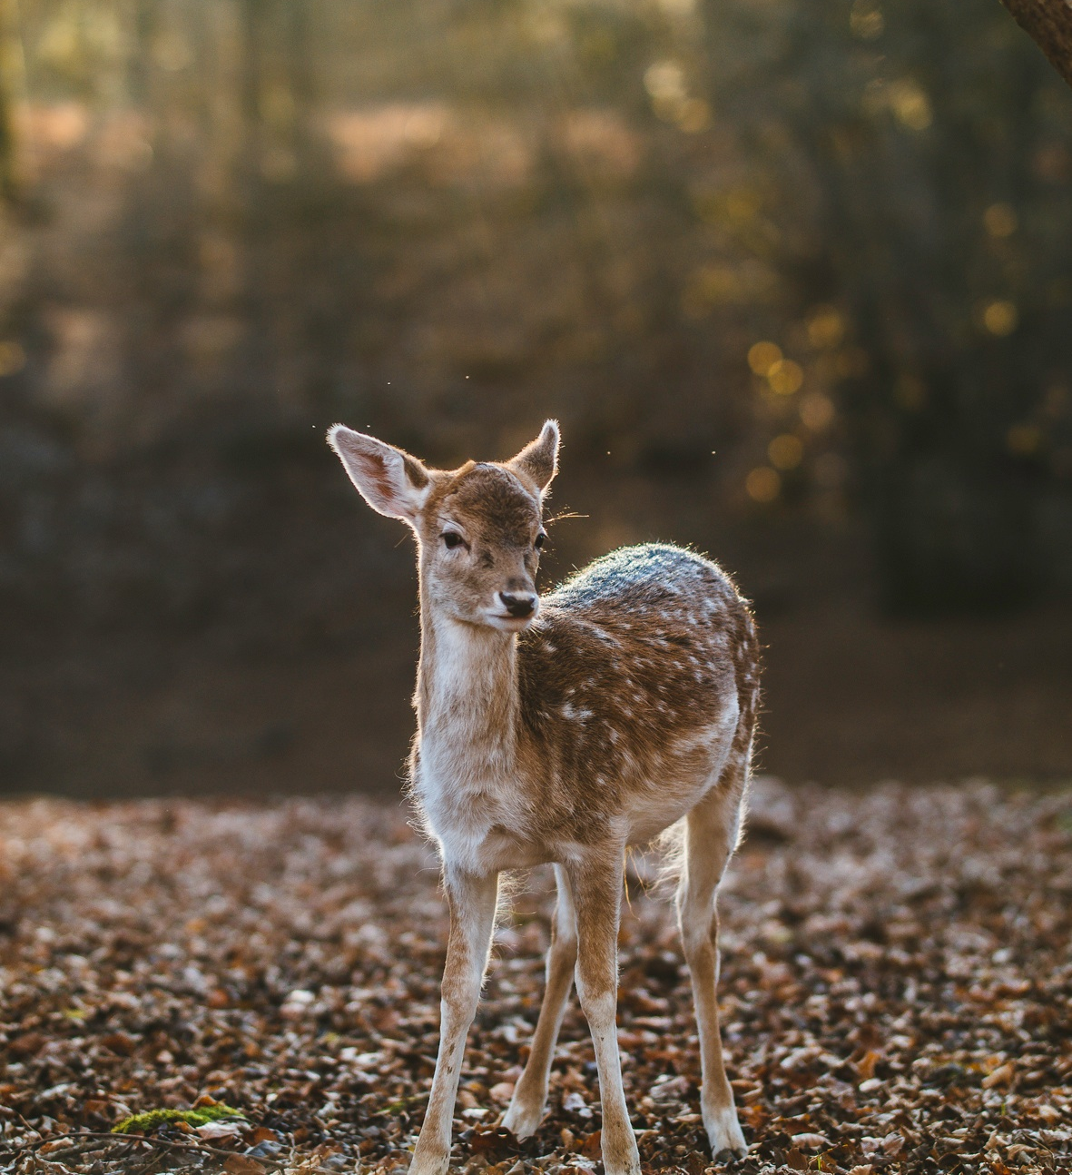
DEER
사슴이 시냇물을

Slide 2
DEER
사슴이 시냇물을

